Slide 1
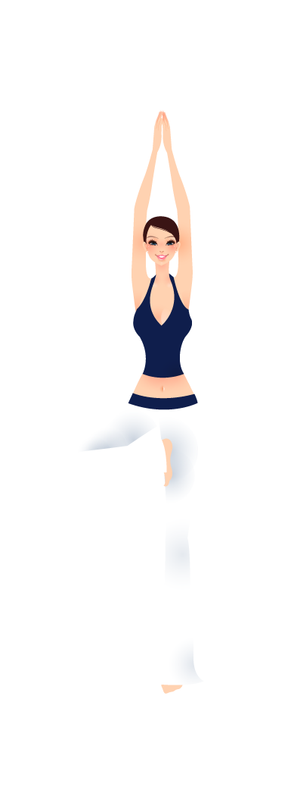
INTERFERENTIAL THERAPY

Slide 2
IFC → arus frek menengah (middle frecuency current)
Penggabungan dua buah arus dengan frekuensi berbeda
Fenomena yang terjadi secara simultan pada suatu media akibat superimposition satu arus terhadap arus lain
Bentuk arus interferensi merupakan arus sinusoidal biphasic simetris.
Dalam aplikasi klinis sering digunakan frekuensi 2000 dan 4000 Hz tergantung pada tujuan yang diinginkan.

Slide 3
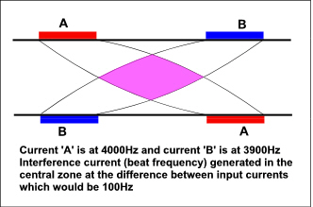

Slide 4
Pain
Pengurangan nyeri melalui stimulasi afferent nerve fibers bermyelin tebal → menormalisasi keseimbangan neurovegetative → dumping symphathetic system → terjadi rileksasi dan peningkatan sirkulasi yang menghasilkan pengurangan nyeri melalui stimulasi affrent II dan III.

Slide 5
Muscle Stimulation
Stimulasi saraf motorik dapat dicapai dengan berbagai frekuensi. Jelas, stimulasi pada frekuensi rendah (misalnya 1Hz) akan menghasilkan serangkaian berkedut (twitches), whist stimulation di 50Hz akan menghasilkan tetanic contraction.

Slide 6
Blood flow
Eksperimentasi elegan oleh Noble et al (2000) menunjukkan perubahan vaskular pada 10-20Hz, meskipun tidak mampu secara jelas mengidentifikasi mekanisme untuk perubahan ini.

Slide 7
Oedem
Dengan menggunakan IFT yang dapat menimbulkan kontraksi otot yang dikombinasikan dengan perubahan vaskular lokal yang akan membantu dalam mendorong reabsorpsi cairan jaringan.

Slide 8
Aplikasi Interferential Current
1. Pemilihan AMF atau frekuensi treatmen
AMF tinggi (75-150 Hz) lebih tepat pada kondisi akut, nyeri hebat atau keadaan hipersensitif. Dapat juga digunakan sebagai treatmen awal.
AMF rendah (< 50 Hz) akan menyebabkan kontraksi tetanik. Lebih tepat pada kondisi kronik atau sub akut.
2. Pemilihan frekuensi-sweep program
Berkaitan dengan program frekuensi modulasi (sweep)
3. Model spektrum
Program spectrum 1/1 → kondisi kronik atau sub akut
Program spectrum 6/6 untuk kondisi akut
1/30/1/30s untuk kondisi akut

Slide 9
4. Dosis
a. Intensitas
Didasarkan pada sensasi pasien yang terdiri dari mitis, normal dan fortis
b. Waktu
Umumnya 10 menit dan menurut Prof Liliana Nikolova Troeva dapat sampai 30 menit.
c. Pemilihan frekuensi
Frekuensi 2000 Hz lebih efektif untuk stimulasi otot.
Frekuensi 4000 Hz lebih efektif untuk mengurangi nyeri.

Slide 10
Indikasi
1. Nyeri (otot, tendon, kapsul atau saraf)
2. Hipertonia
3. Kelemahan otot
4. Penyakit-penyakit dengan gejala berupa gangguan keseimbangan neurovegetative yang mengarah kepada gangguan sirkulasi dan fungsi organ.
5. Post traumatic (kontusio, sprain, luksasi, ruptur dan kontraktur)
6. Arhrosis, spondylosis.
7. Periarthritis, bursitis, tendinitis.
8. Myalgia.
9. Atrophy

Slide 11
Kontraindikasi
1. Demam
2. Tumor
3. Tb

Slide 12
Relatif kontraindikasi
1. Inflamasi lokal.
2. Thrombosis.
3. Kehamilan.
4. Pacemaker.
5. Implant metal

Slide 13
Relatif kontraindikasi
1. Inflamasi lokal.
2. Thrombosis.
3. Kehamilan.
4. Pacemaker.
5. Implant metal

Slide 14
Teknik Aplikasi
1. Pain-point atau trigger poin application
Pada kondisi terdapat titik nyeri/trigger point pada otot, tendon, ligamen, kapsul sendi dan bursa. Penggunaan two-pole technique dan point electrode merupakan metode yang sangat tepat.
2. Nerve aplication
Pada aplikasi ini dilakukan sepanjang perjalanan saraf, misalnya pada sciatica.
3. (Para) vertebral application
Posisi elektroda dekat atau pada columna vertebra pada gejala-gejala nyeri lokal, cervical pain, hipertonia otot erector trunk dan gangguan keseimbangan neuro vegetative

Slide 15
Teknik Aplikasi (2)
4. Muscular application
Dilakukan dengan tujuan untuk meningkatkan sirkulasi, memperkuat otot dan rileksasi
5. Transregional application
Jika suatu kondisi tidak terdapat titik aplikasi yang jelas maka digunakan teknik ini dengan penggunaan four-pole electrode.
Terutama pada nyeri menyebar teknik automatic vector scan sangat tepat.

